Slide 1
PLACES IN TOWN
How to say what places there are in your town
How to recognise masculine, feminine and plural nouns (revision)
How to say ‘a’ and ‘some’ in French (revision)

Slide 2
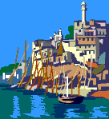
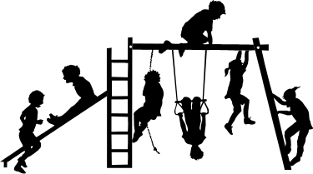

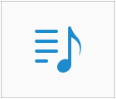
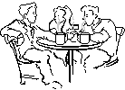

MASCULIN Il y a un …….

Slide 3

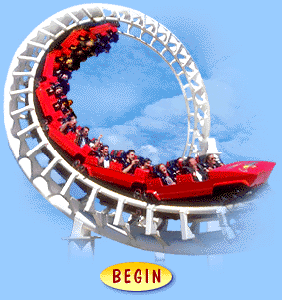
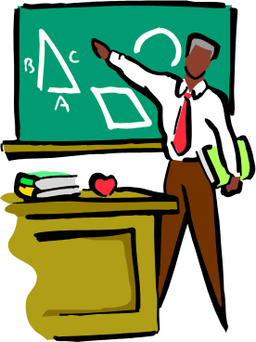
MASCULIN Il y a un …….

Slide 4
Qu’est-ce que c’est?
un café
un parc à thèmes
un musée
un concert
un collège
un parc
un port
un cinéma

Slide 5
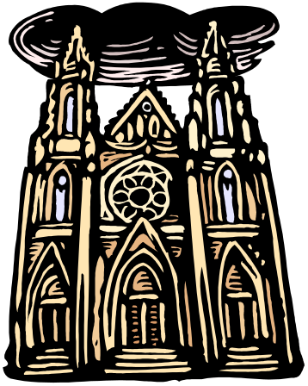
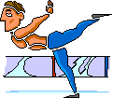




FEMININE Il y a une …..

Slide 6
Qu’est-ce que c’est?
une piscine
une cathédrale
une banque
une poste
une patinoire

Slide 7
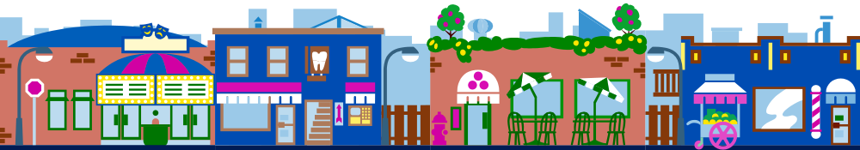
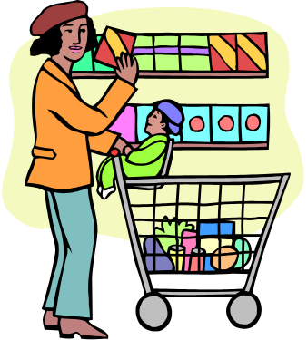
PLURAL Il y a des …….

Slide 8
Un ou une?
café
parc à thèmes
piscine
musée
concert
cathédrale
banque
poste
patinoire
cinéma

Slide 9
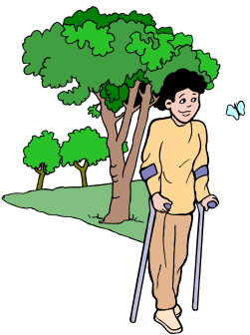
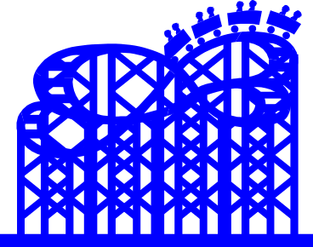
Ecoutez: c’est quel image?
4)
1)
3)
2)
7)
8)
6)
5)
9)
10)
11)
12)

Slide 10
En ville
Complète les mots:
Exemple: Il y a __ p__rt
= Il y a un port = There is a port
Il y a ___ p__rc à th__mes
Il y a ___ c__th__drale
Il y a ___ patinoire
Il y a ___ magasins
Il y a ___ musée

